Slide 1
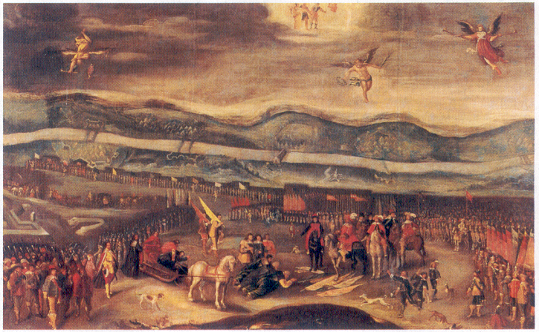
Смоленская война

Slide 2
Дата | 1632 — 1634
Место | Смоленщина и вся русско-польская граница
Причина | Желание России вернуть земли, утраченные в войне 1605—1618
Итог | Поляновский мир, король официально отказался от прав на русский престол
Изменения | к России отошёл город Серпейск
Противники
Русское царство | Речь Посполитая Крымское ханство
Командующие
Михаил Шеин Семён Прозоровский Артемий Измайлов Богдан Нагой | Владислав IV Александр Гонсевский Христофор Радзивилл Иеремия Вишневецкий

Slide 3
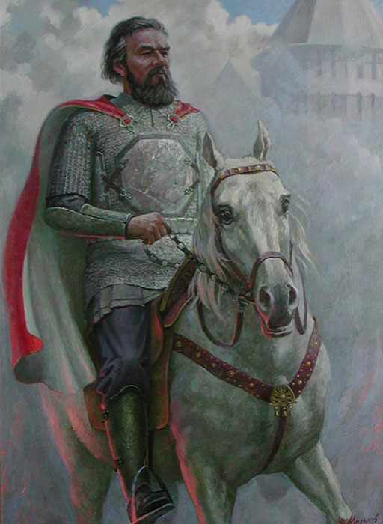
Весной 1632- умер недруг России-польский король Сигизмунд III
Истер срок Деулинского перемирия => Россия решила воспользоваться этим для возвращения Смоленска
3 августа 1632 русская армия (100 тыс.ч) выступила в поход на запад
Началась Смоленская война 1632-1634
Во главе : М.Б.Шеин

Slide 4
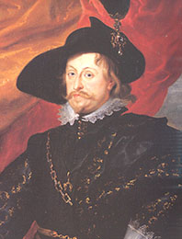
Начало военных действий было успешным ( солдаты захватили ряд городов и осадили Смоленск)
В дальнейшем война протекала для России неудачно
Новоизбранный король Владислав IV (сын Сигизмунда) двинулся на выручку Смоленская во главе мощного войска

Slide 5
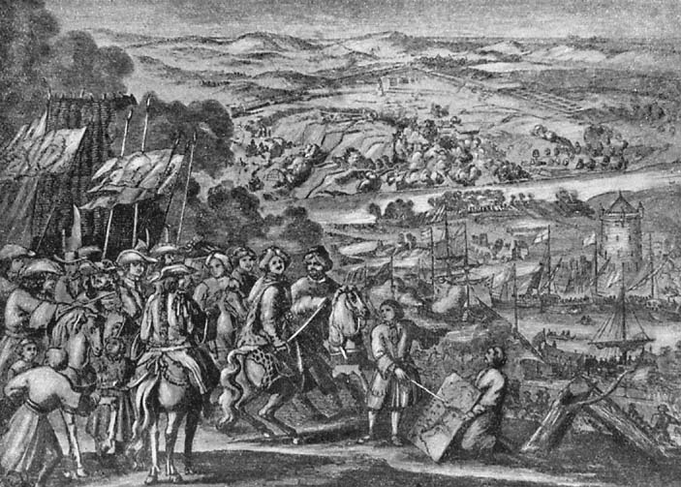
Шеин медлил с активными действиями по взятию города
С наступлением холодов положение русского войска ухудшилось
На южные земли в это время напали крымские татары=> дворяне,стали покидать армию,чтобы защитить свои поместья

Slide 6
В результате удачных действий Владислава русская армия под Смоленском была окружена
Шеин без указаний царя согласился на унизительную капитуляцию
В обмен на сдачу оружия,запасов поляки согласились выпустить русских из окружений

Slide 7
1634 на речке Поляновке подписан Поляновский мир
Польша сохраняла все захваченные во время Смуты земли, но Владислав отказался от прав на русский престол
Правительство покарало воевод,Шеин и его ближайшие помощники были обвинены в предательстве и казнены

